Slide 1
Содержание пчел и оборот пчеловодческой продукции в условиях электронной ветеринарной сертификации на территории
Тульской области
Докладчики:
Пименова Галина Геннадьевна – специалист отдела организации и проведения противоэпизоотических мероприятий, лечебной и лабораторной работы комитета ветеринарии Тульской области
Сороченко Елена Владимировна – главный консультант комитета ветеринарии Тульской области

Slide 2
Нормативно-правовое регулирование в области оборота подконтрольных товаров
Федеральный закон «О ветеринарии» от 14.05.1993 №4979-1;
Приказ Минсельхоза России от 27.12.2016 № 589 «Об утверждении ветеринарных правил организации работы по оформлению ВСД, порядка оформления ВСД в электронной форме и порядка оформления ВСД на бумажных носителях»;
Приказ Минсельхоза России от 18.12.2015 № 648 «Об утверждении Перечня подконтрольных товаров, подлежащих сопровождению ВСД»;
Приказ Минсельхоза России от 18.12.2015 № 647 «Об утверждении Перечня подконтрольных товаров, на которые могут проводить оформление ВСД аттестованные специалисты, не являющиеся уполномоченными лицами органов и учреждений, входящих в систему Государственной ветеринарной службы РФ»;
Приказ Минсельхоза России от 18.12.2015 № 646 «Об утверждении Перечня продукции животного происхождения, на которую уполномоченные лица организаций, являющихся производителями подконтрольных товаров и (или) участниками оборота подконтрольных товаров, и ИП, являющиеся производителями подконтрольных товаров и (или) участниками оборота подконтрольных товаров, могут оформлять ВСД»;
Единый перечень товаров, подлежащих ветеринарному контролю (надзору), утвержденный решением Комиссии Таможенного союза от 18.06.2010 № 317;
Единые ветеринарные (ветеринарно-санитарные) требования, предъявляемые к объектам, подлежащим ветеринарному контролю (надзору), утвержденные решением Коллегии Евразийской экономической комиссии от 13.02.2018 № 27.

Slide 3
Нормативно-правовое регулирование при содержании пчел и производстве продукции пчеловодства
ТР ТС 021/2011 «О безопасности пищевой продукции»;
Приказ Минсельхоза России «О порядке назначения лабораторных исследований подконтрольных товаров в целях оформления ВСД» от 14.12.2015 № 634;
Приказ Минсельхоза РФ «Об утверждении ветеринарных правил содержания медоносных пчел в целях их воспроизводства, выращивания, реализации и использования для опыления сельскохозяйственных энтомофильных растений и получения продукции пчеловодства» от 19.05.2016 № 194;
Инструкция о мероприятиях по предупреждению и ликвидации болезней, отравлений и основных вредителей пчел, утвержденных Минсельхозпродом РФ от 17.08.1998 № 13-4-2/1362;
Правила ветеринарно-санитарной экспертизы меда при продаже на рынках, утвержденных Главным государственным инспектором РФ от 16.07.1995 № 13-7-2/365;
Постановление Правительства РФ «Об утверждении единого перечня продукции, подлежащей обязательной сертификации, единого перечня продукции, подтверждение соответствия которой осуществляется в форме принятия декларации о соответствии» от 01.12.2009 № 982 ;
СанПиН 2.3.2.1078-01 Гигиенические требования безопасности и пищевой ценности пищевых продуктов;
ГОСТ 19792-2017 Мед натуральный. Технические условия.

Slide 4
Основные нарушения при содержании и разведении пчел
отсутствие профилактических мероприятий и диагностических исследований пчел (ежегодно);
отсутствие учетных ветеринарно-санитарных документов пасеки (паспорта пасеки);
отсутствие нумерации ульев;
превышение допустимого количества пчелосемей на 100 квадратных метров участка;
отсутствие дезинфекционной площадки для обработки инвентаря;
отсутствие ограждения пасеки, либо зеленых насаждений.

Slide 5
Реализация продукции пчеловодства
в условиях рынка:
Производство меда в промышленных условиях:
ПАСЕКА/МЕД
ВСД
Рынок ВСЭ
Реализация
ПАСЕКА/ МЕД
Производственный цех
ХАССП
Декларация о соответствии
Участие в федеральном и региональном мониторинге
ВСД
Реализация в торговую сеть

Slide 6
Памятка пчеловоду

Slide 7
Памятка пчеловоду

Slide 8
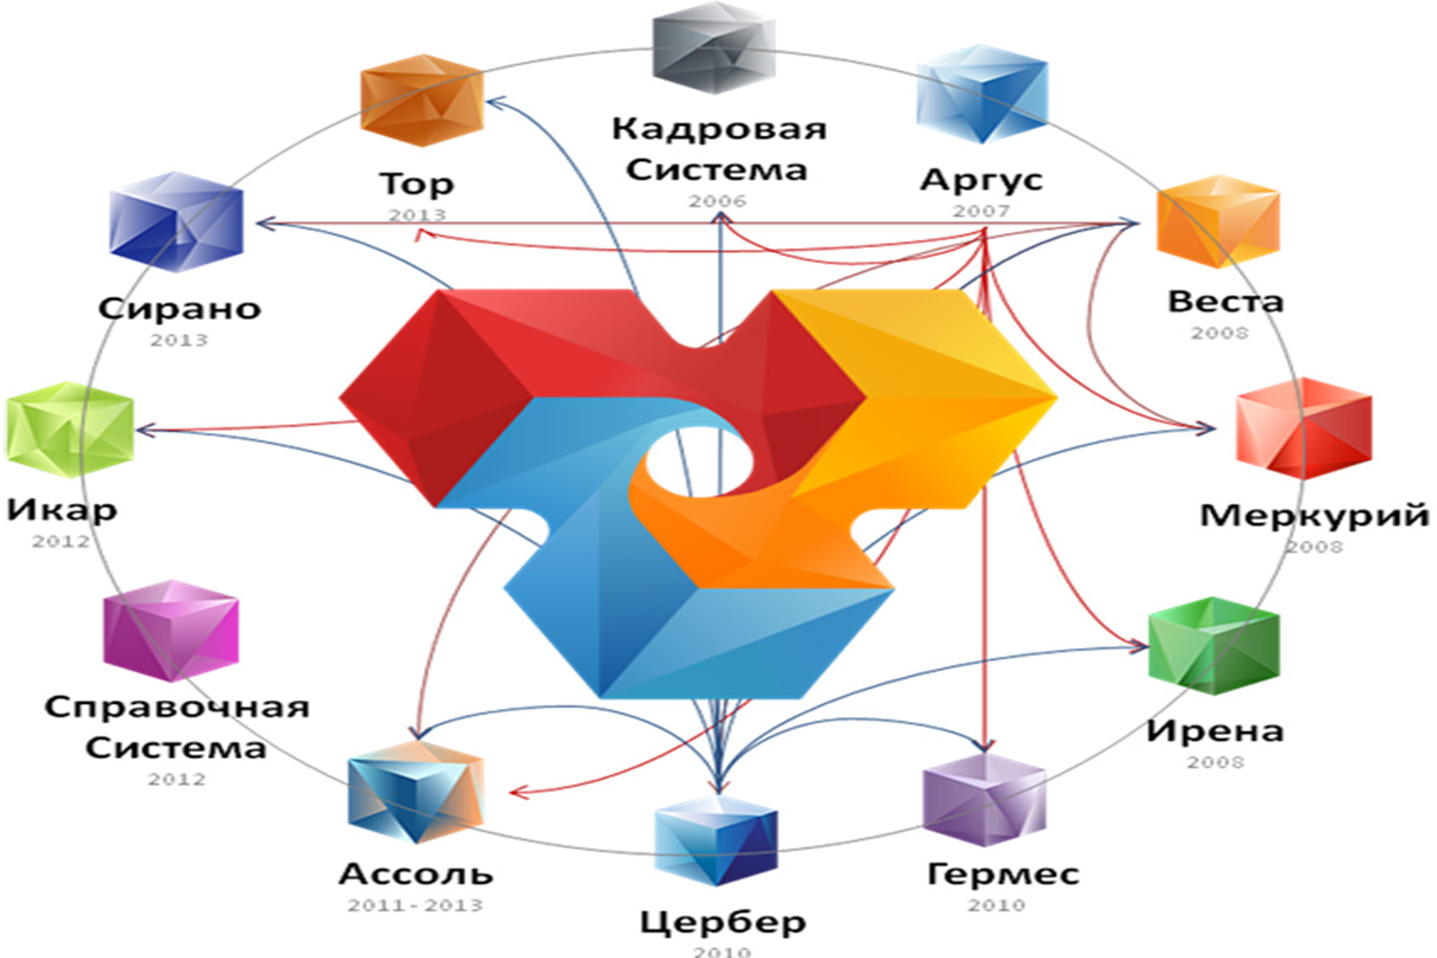
Федеральная государственная информационная система «ВетИС»

Slide 9
Как зарегистрироваться в информационной системе «Меркурий»
Сайт Россельхознадзора
Вкладка «ВетИС»
ИС «Цербер»
Регистрация производственных объектов
Подать заявку

Slide 10
Что необходимо указать в заявлении
Название организации
Юридический и фактический адреса
Реквизиты организации
Вид деятельности(прием, хранение, переработка, производство, реализация, получение подконтрольной продукции)
Вид объекта (пасека)
ФИО, СНИЛС, номер и серию паспорта уполномоченного лица

Slide 11
Общий алгоритм работы в системе
Приемка
гашение входящего ВСД;
внесение информации о поступившей продукции в автоматическом режиме, если груз поступил в сопровождение электронного ВСД, либо в ручном режиме, если груз поступил в сопровождение ВСД на бумажном носителе;
внесение в запись журнала результатов лабораторных исследований и ВСЭ, сведений о профилактичеких обработках
Производство
оформление производственного сертификата;
создание транзакции типа «переработка/производство»;
добавление информации о сырье;
внесение сведений о вырабатываемой продукции;
внесение в запись журнала результатов лабораторных исследований и ВСЭ, сведений о профилактических обработках;
Отгрузка
оформление электронного ВСД;
создание транзакции типа «перевозка» на одно транспортное средство;
добавление получателя – фирмы и предприятия;
добавление информации о товаре.

Slide 12
Основные понятия. Что такое транзакция?
Транзакция – это операция, совершаемая над подконтрольной продукцией, внесенной в журнал продукции предприятия.
Транзакция осуществляется при:
Производстве;
Переработке;
Перевозке со сменой владельца;
Перевозке без смены владельца;
Оформление справки о безопасности сырого молока.

Slide 13
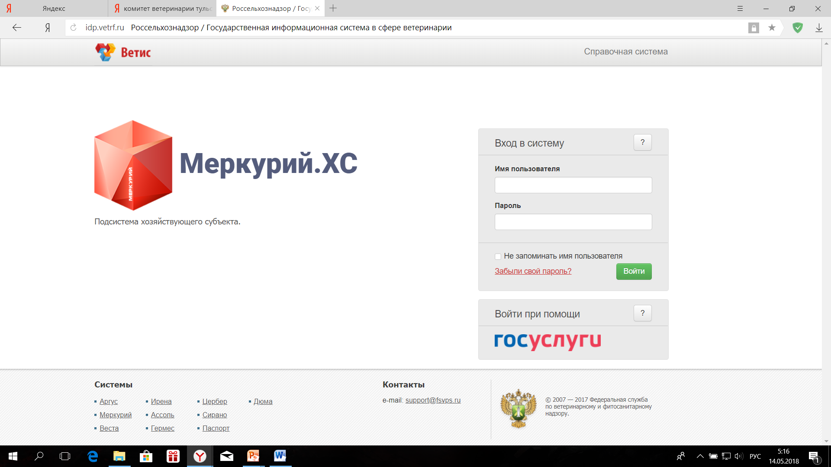
Алгоритм работы в подсистеме «Меркурий. Хозяйствующий субъект»

Slide 14
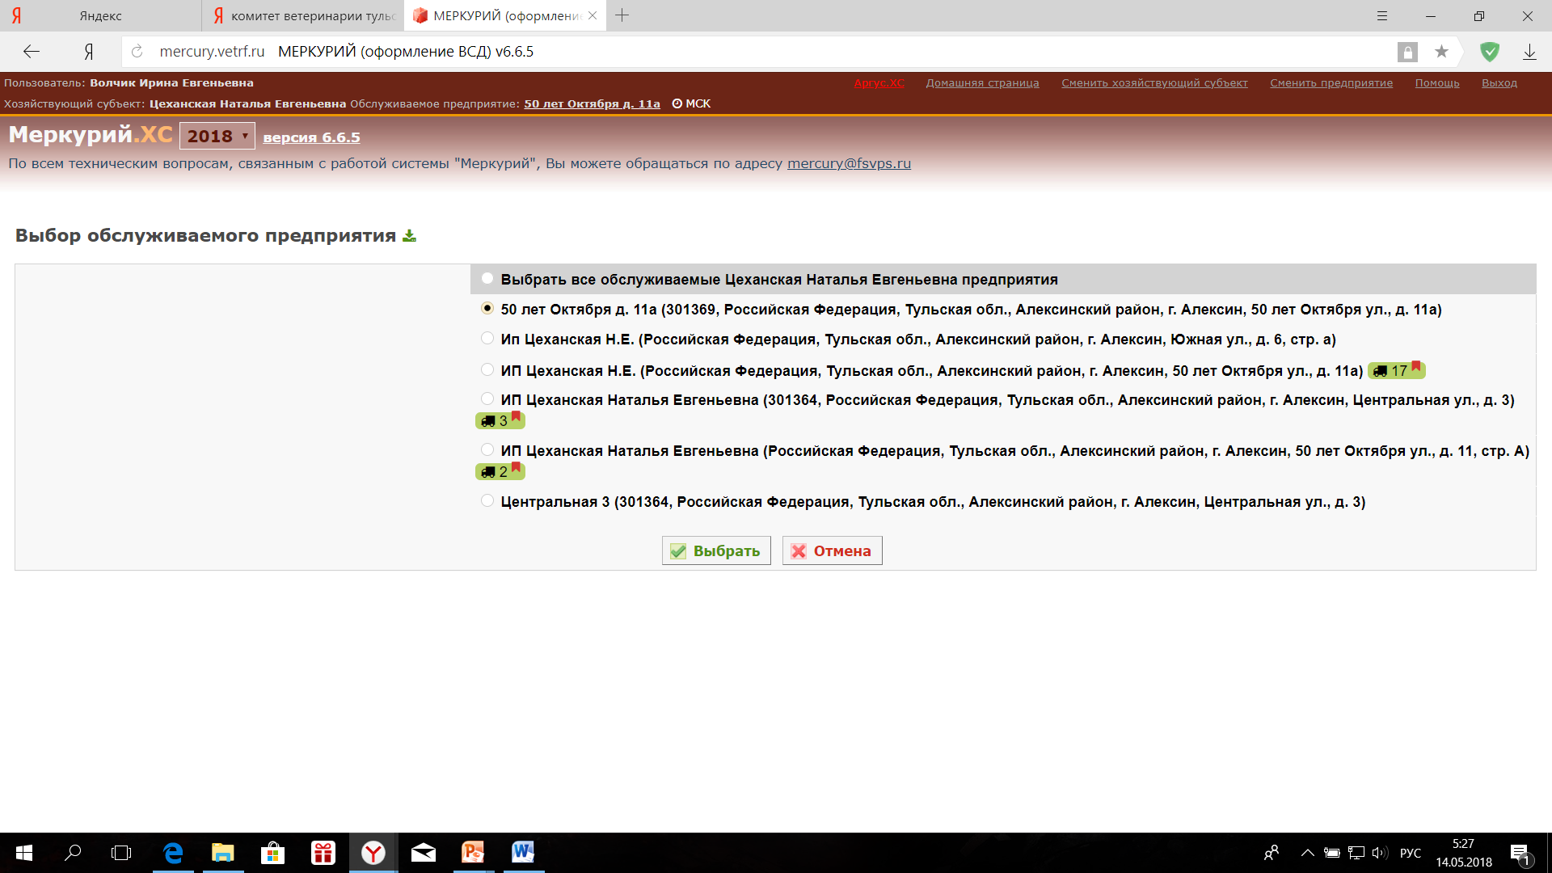
Алгоритм работы в подсистеме «Меркурий. Хозяйствующий субъект»

Slide 15
Обучение и справочная информация по работе в информационной системе «Меркурий»
Обучающие семинары проводятся на базе Тульского филиала Федерального государственного бюджетного учреждения «Центральная научно-методическая ветеринарная лаборатория» - г. Тула, ул. Некрасова,1 «А» (http://71lab.ru/), тел. 8 (4872) 36-07-34;
справочная информация размещена:
на официальном сайте системы «ВетИС» (http://vetrf.ru/);
на официальном сайте Федеральной службы по ветеринарному и фитосанитарному надзору (http://www.fsvps.ru/) ;
на официальном сайте Комитета ветеринарии Тульской области (https://vet.tularegion.ru/) в разделе «Электронная ветеринарная сертификация».

Slide 16
Спасибо за внимание!

